Slide 1
お知らせ・更新情報 操作フロー説明資料

Slide 2
１．当資料の目的
お知らせ・更新情報
当資料は以下の場面にて参照いただく操作フロー説明資料となります。
新規にお知らせを登録する場合
現在登録されているお知らせの情報を確認・変更する場合
操作フロー説明資料は、操作フローに沿って操作や入力事項を説明する資料です。
機能詳細および仕様詳細については、下記の関連する機能マニュアルをご覧ください。
【関連する機能マニュアル】
「M02_004_機能マニュアル_お知らせ・更新情報.docx」

Slide 3


２．お知らせ・更新情報フロー図
お知らせ・更新情報
承認・公開
担当者
メニュー選択
メニュー選択
照査者
お知らせ設定検索
公開承認で
申請の却下
公開承認で
申請の承認
お知らせの追加
更新なし
WEB公開
「お知らせ」プレビュー
申請
お知らせ・更新情報検索
申請対象のお知らせ・ 更新情報を選択
公開申請で
申請の内容の記載と申請
申請
承認・公開
の操作説明は、別資料（M03_006_操作フロー
説明資料_ワークフロー.pptx）をご確認ください。

Slide 4
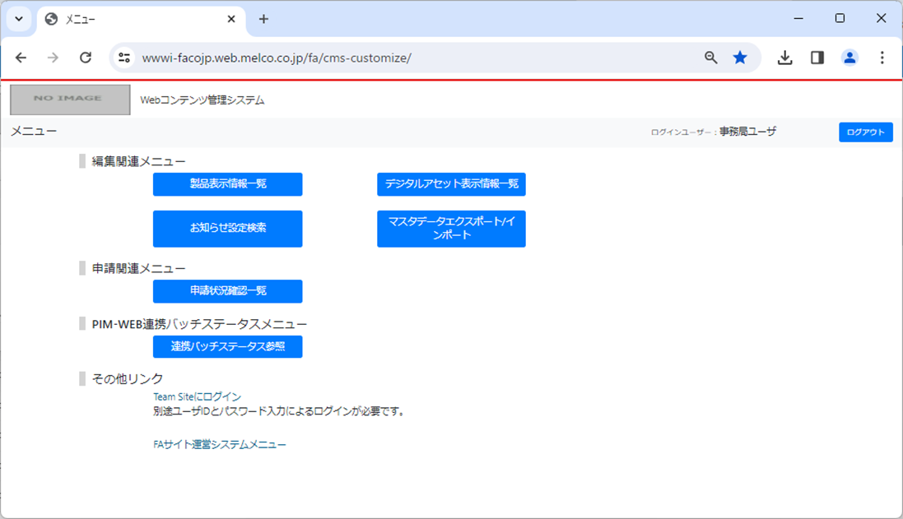
３.1．お知らせ・更新情報 メニュー選択
グループ共通認証基盤でログインし、「メニュー」画面を開きます。
「メニュー」画面の「お知らせ設定検索」ボタンをクリックし「お知らせ・更新情報設定」画面を表示します。
お知らせ・更新情報
メニュー選択
お知らせ設定検索
お知らせの追加
「お知らせ」プレビュー
申請
承認・公開

Slide 5
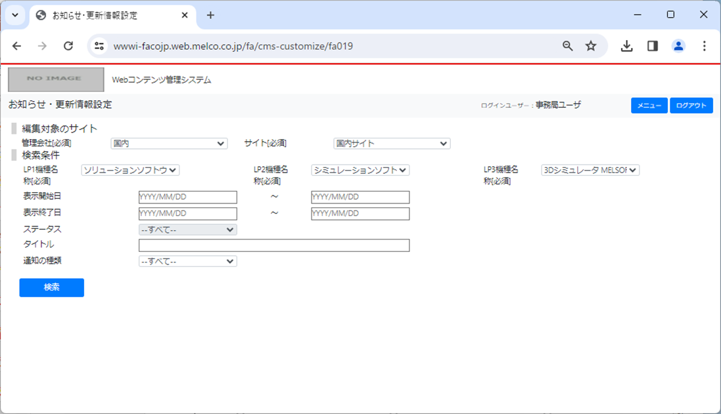
３.2．お知らせ・更新情報 お知らせ一覧検索
「お知らせ・更新情報設定」画面で、対象の機種を選択してお知らせ一覧を検索します。
編集対象の管理会社・サイトを選択します。
一覧に表示させる機種を指定します。
表示開始日、表示終了日を指定可能です。
ステータス、タイトル、通知の種類で検索条件を指定可能です。
検索ボタンをクリックして、一覧を表示させます。
お知らせ・更新情報
メニュー選択
お知らせ設定検索
①
お知らせの追加
②
③
「お知らせ」プレビュー
④
⑤
申請
承認・公開

Slide 6
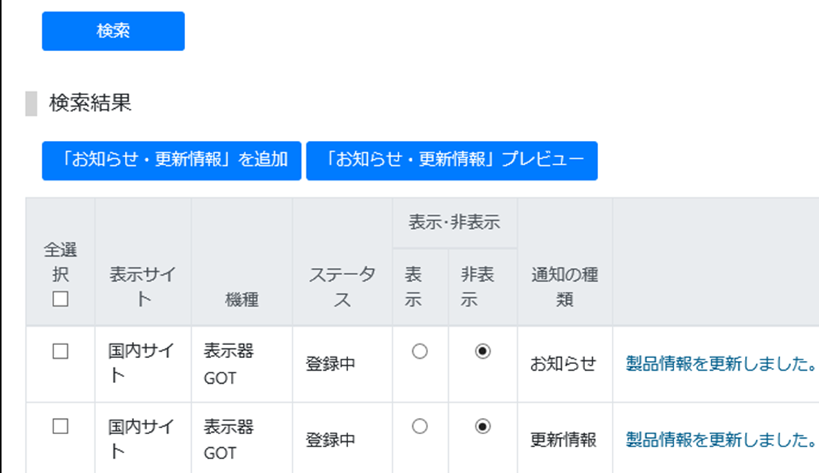
３.3．お知らせ・更新情報 お知らせ追加
お知らせを新規に作成します。
「お知らせ・更新情報設定」画面で『「お知らせ・更新情報」を追加』ボタンをクリックすると、「お知らせ詳細」画面で新規にお知らせを作成することが可能です。
お知らせ・更新情報
メニュー選択
①
お知らせ設定検索
お知らせの追加
「お知らせ」プレビュー
申請
承認・公開

Slide 7
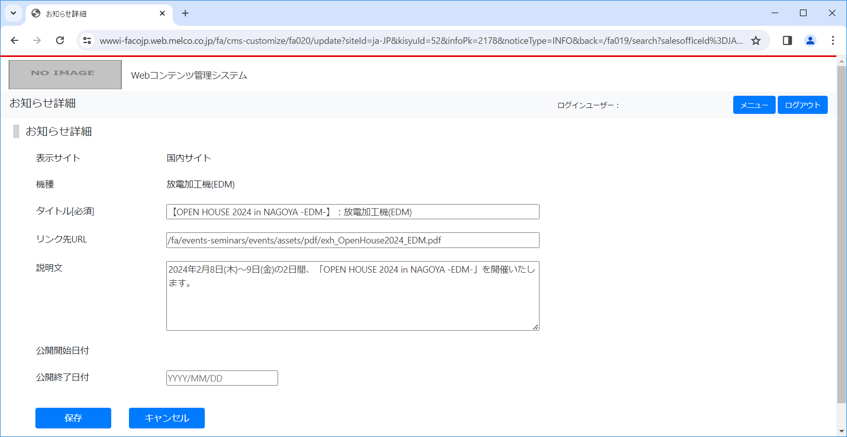
３.3．お知らせ・更新情報 お知らせ追加
お知らせを新規に作成します。
「お知らせ詳細」画面に必要項目を入力します。
「保存」ボタンをクリックします。「保存」ボタンをクリックすると、お知らせの内容を保存し、同時に更新情報のデータを作成し、「お知らせ・更新情報設定」画面に戻ります。
お知らせ・更新情報
メニュー選択
お知らせ設定検索
②
お知らせの追加
「お知らせ」プレビュー
申請
③
承認・公開

Slide 8
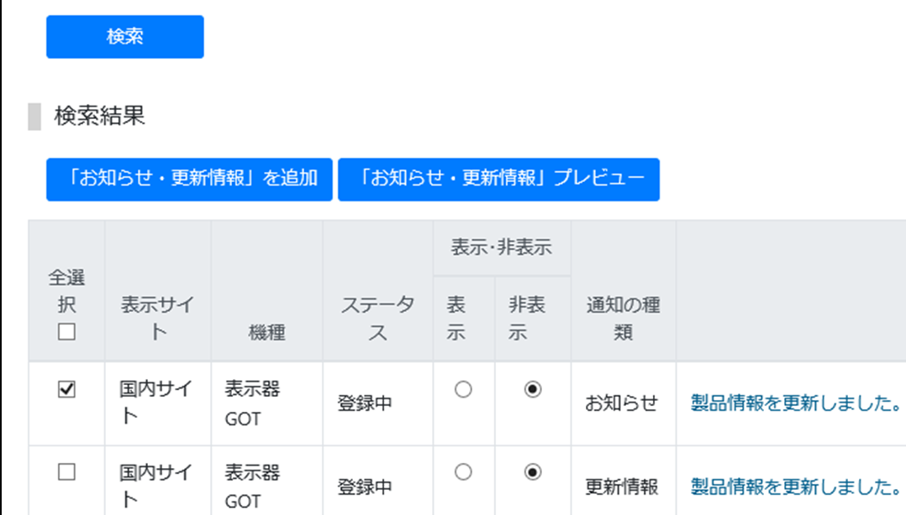
３.4．お知らせ・更新情報 「お知らせ」プレビュー
「お知らせ」プレビュー画面を確認します。
① 『「お知らせ・更新情報」プレビュー』ボタンをクリックすると、選択した機種のお知らせ一覧を
確認サイトで閲覧することができます。
お知らせ・更新情報
メニュー選択
お知らせ設定検索
お知らせの追加
「お知らせ」プレビュー
申請
承認・公開

Slide 9
更新履歴
更新年月日 | 章・項番 | QANo.（内部管理番号） | 修正内容
2024/2/15 |  |  | 新規作成

